Slide 1
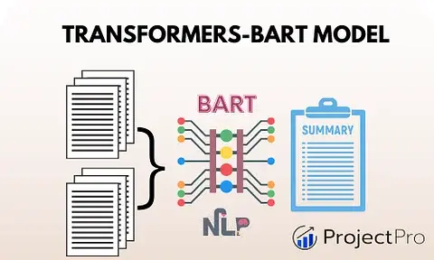
Modélisation avec Transformers : Fine-Tuning de BART pour le Résumé de Dialogues
. Objectif : "Présenter une implémentation d’un modèle Transformer pour le résumé de dialogues avec BART, en respectant les exigences du projet."

Slide 2
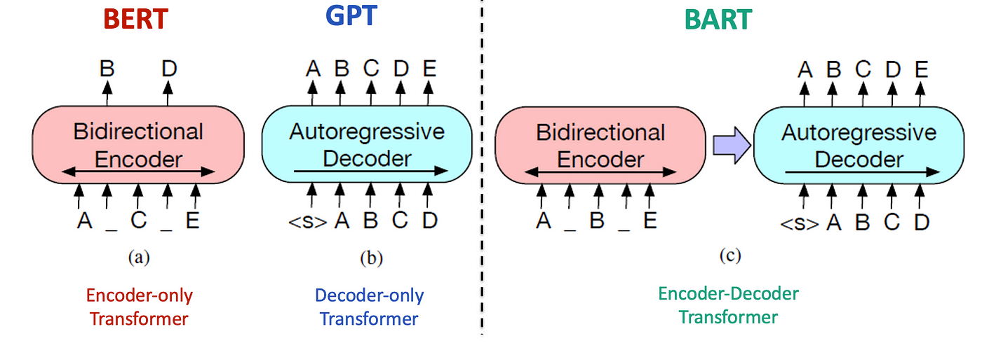
Architecture Choisie : BART (Encoder-Decoder)
. Modèle : BART-base (Facebook)
. Justification : Bart est parfait pour les tâches de compréhension et génération -> idéal pour le résumé
. Structure :
1. Encoder : 6 couches, 12 têtes d’attention
2. Decoder : 6 couches, 12 têtes d’attention
3. Taille des embeddings : 768

Slide 3


Outils utilisés
. Hugging Face: Une plateforme open-source qui fournit des outils pour le NLP.
Pourquoi Hugging Face ?
. Dataset : Pour charger DialogSum facilement.
. Transformers : Pour utiliser facilement BART
. Evaluate : Pour mesurer la performance avec ROUGE.

Slide 4
Dataset : DialogSum
. Source : Hugging Face (knkarthick/dialogsum)
. Exemple:
Dialogue : Salut ça va ? Oui et toi ?
Résumé : Salutations
. Contenu : Dialogues avec résumés annotés
. Objectif : Fine-tuner BART pour générer des résumés précis à partir de dialogues.
Texte brut
Modèle
Résumé

Slide 5





Méthodologie (Étapes du projet)
Chargement des données : Charger DialogSum avec load_dataset.
Fine-tuning : Entraîner Bart-base sur DialogSum avec Trainer pendant 3 époques, Learning rate=5e-5, weight_decay=0.01.
Test initial : Tester Bart-large-cnn pré-entraîné pour voir une Baseline.
Comparaison : Générer des résumés avec le modèle pré-entraîné et fine-tuné, puis calculé ROUGE.
Préparation des données : Tokeniser
les dialogues et résumés avec AutoTokenizer, en limitant à 128 tokens avec padding et un masque d’attention.
Dataset
Tokenisation
Entrainement
Prédictions
Évaluation

Slide 6
Concepts techniques expliqués
. Tokenisation : Transforme le texte en nombres (input_ids) et ajoute un masque (attention_mask) pour ignorer le padding.
. Attention : Le modèle relie les mots importants, par exemple ‘chat’ à ‘dort’ dans ‘Le chat dort.’
. Fine-tuning : Ajuste un modèle général à DialogSum pour qu’il apprenne les spécificités des dialogues.
. Weight decay : Régularisation (λ=0.01) pour éviter le surapprentissage.
. Embeddings : Chaque token devient un vecteur sémantique, géré par BART.
"Hi, how are you?"
["<s>", "Hi", ",", "how", "are", "you", "?", "</s>", "<pad>", ...]
[2, 150, 10, 200, 1, 0, ...]
[1,1,1,1,1,0,……]
Text Brut
Tokens
input_ids
Attention_mask
Embedding : Matrice 5x768

Slide 7
Résultats quantitatifs (ROUGE)
C’est quoi ROUGE ?
ROUGE-1 : "Compte les mots individuels (unigrammes) en commun. Ça montre si les idées clés sont présentes."
ROUGE-2 : "Compte les paires de mots consécutifs (bigrammes). Ça vérifie la cohérence des phrases."
ROUGE-L : "Mesure la plus longue séquence commune (LCS). Ça évalue la structure et l’ordre du résumé."
.ROUGE (Recall-Oriented Understudy for Gisting Evaluation) est une métrique standard pour évaluer les résumés automatiques.
Elle mesure le chevauchement entre les mots ou séquences du résumé généré et ceux de la référence (le résumé idéal)
J’ai comparé les deux modèles sur 100 dialogues du test set de DialogSum
Métrique | Pré-entraîné | Fine-tuné | Amélioration
ROUGE-1 | 0.161 | 0.329 | x2
ROUGE-2 | 0.034 | 0.098 | X3
ROUGE-L | 0.118 | 0.252 | X2
Le fine-tuné est deux à trois fois meilleur, car il a appris les motifs de DialogSum.
Interprétation

Slide 8
Résultats qualitatifs (Exemples)
Exemple du Test dataset
Dialogue 1 : Person1 asks Ms. Dawson for a memo prohibiting Instant Messaging.
Référence : Ms. Dawson helps #Person1# to write a memo to inform every employee that they have to change the communication method and should not use Instant Messaging anymore.
Résultat
Pré-entraîné: #Person1#: Ms. Dawson, I need you to take a dictation for me. Are you ready?#Person2#: Yes, sir... I need to get this memo typed up and distributed to all employees before 4 pm.#Person3#: This should go out as an intra-office memorandum. I want this memo to go out in this office by this afternoon. Have I got it ready?*#Person4#: Is that all?*** * *#Person5#: No. No, sir. Go ahead. ** * ##Person6#: Attention all staff... Effective immediately, all office communications are restricted to email correspondence and official memos. The use of Instant
Fine-tuné: #Person1# gives Ms. Dawson a dictation and tells her that all office communications are restricted to email correspondence and official memos. The use of instant messaging during working hours is strictly prohibited.
Confirmation : Le fine-tuné est plus concis et pertinent.

Slide 9
Conclusion et perspectives
Conclusion : Notre modèle fine-tuné surpasse le pré-entraîné sur DialogSum, avec des scores ROUGE deux à trois fois meilleurs et des résumés plus pertinents.
Perspectives:
Perspective | Objectif | Méthode
Plus d’époques | Plus de nuances | num_train_epochs=10
Bart-large | Plus de capacité | Charger facebook/bart-large
Autres datasets | Généralisation | Tester CNN/DailyMail
Hyperparamètres | Meilleure convergence | Ajuster learning_rate
Génération | Résumés plus détaillés | Modifier max_length

Slide 10
Merci Pour votre attention

